Slide 1
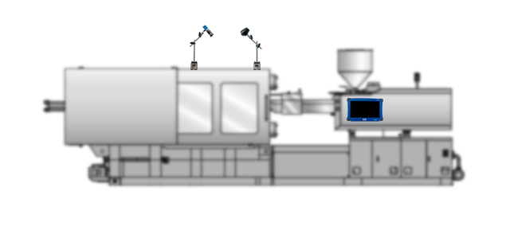
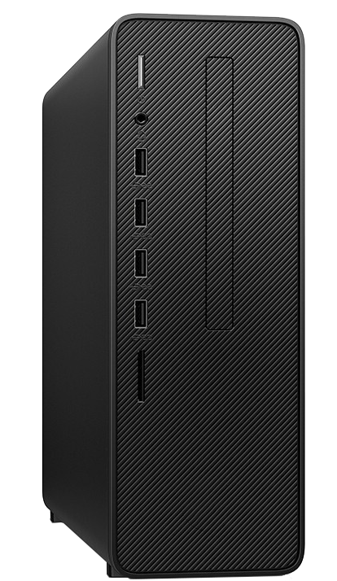
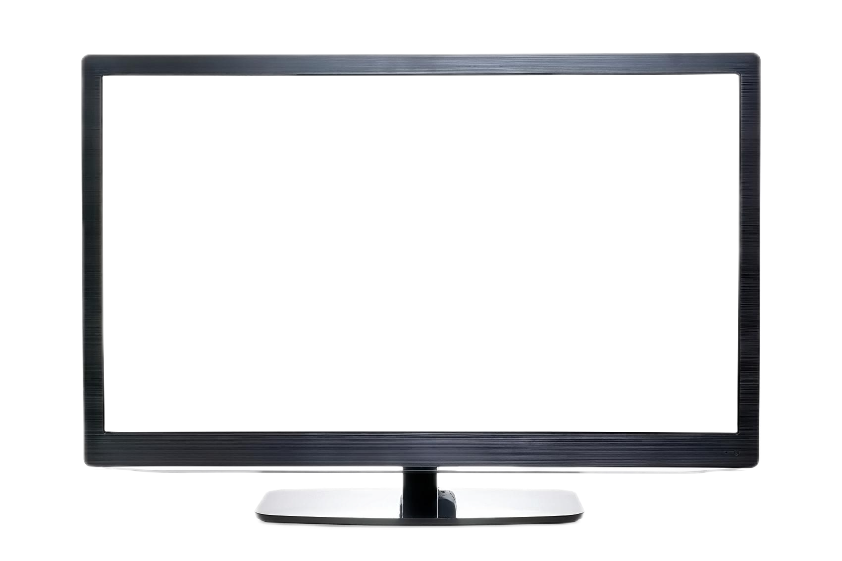
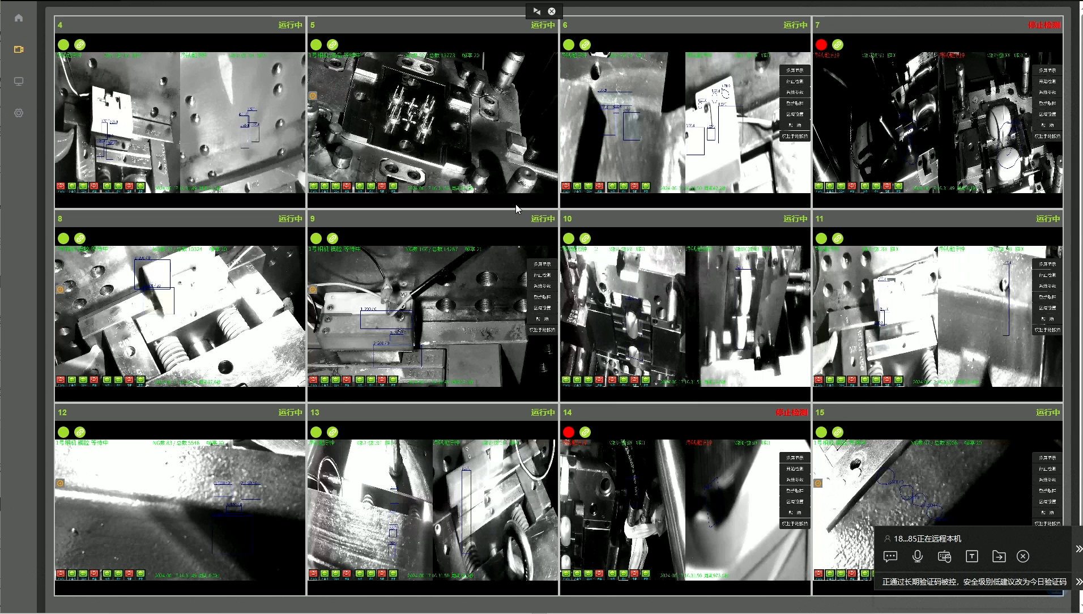
第三代模具监视器
大数据管理系统
传统模具生产车间-智能化升级解决方案

Slide 2

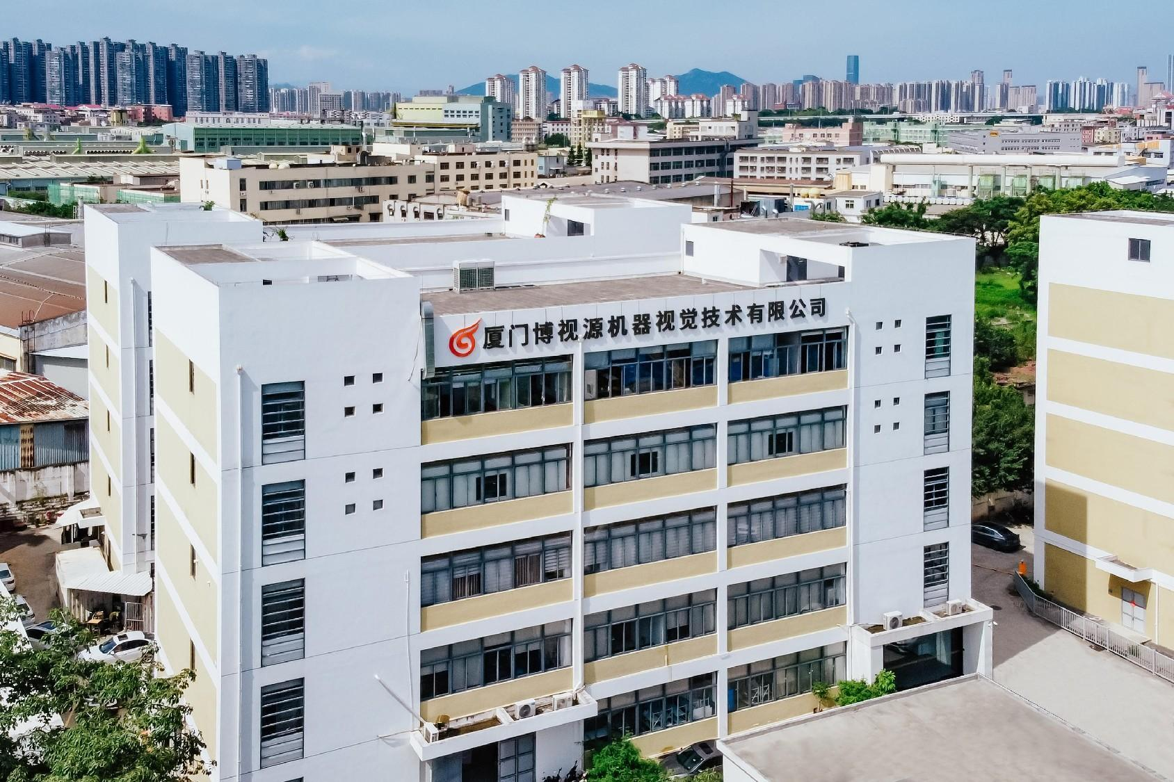
公司简介
厦门博视源机器视觉技术有限公司
厦门博视源机器视觉技术有限公司是一家专业从事机器视觉系统研发、集成和服务的高新技术企业，致力于为客户提供最具竞争力的产品及服务，是深耕于需求方案、研发设计、系统集成及安装调试等“一站式”整体解决方案的智能制造商。公司聚集了行业里软件和自动化设计人才，取得了多项专利，产品服务于医疗器械、3C电子、光电显示等领域知名客户，同时也重点布局半导体和新能源等新领域。
作为一家以研发技术成果推动销售的研发型公司，我司现有厦门、无锡双厂区直销，服务网络现已覆盖全国30个省区，售后服务分布已实现华南、华东、华北、西南等大区覆盖。致力于为广大生产制造商提供更优质的视觉检测方案。
厦门博视源机器视觉技术有限公司 丨 销售热线：0086-592-6077810 丨 企业官网：www.xmbsy.net 丨 厦门工厂：福建省厦门市集美区杏林瑶山路13-17号

Slide 3
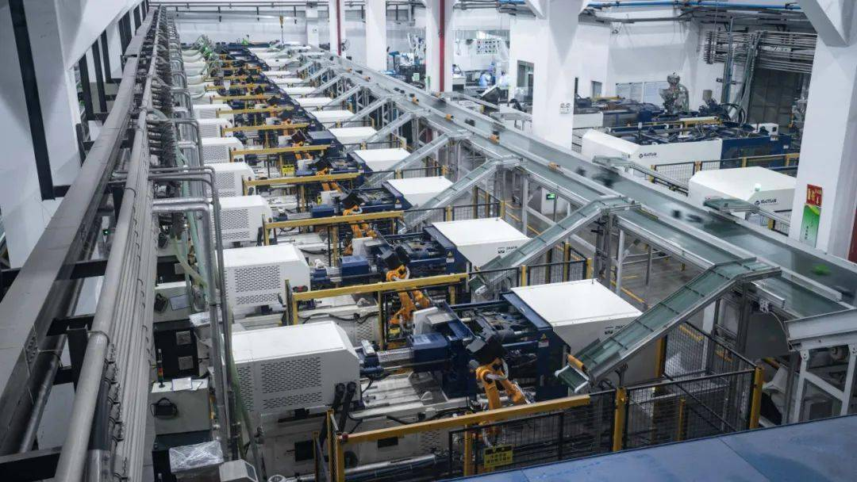
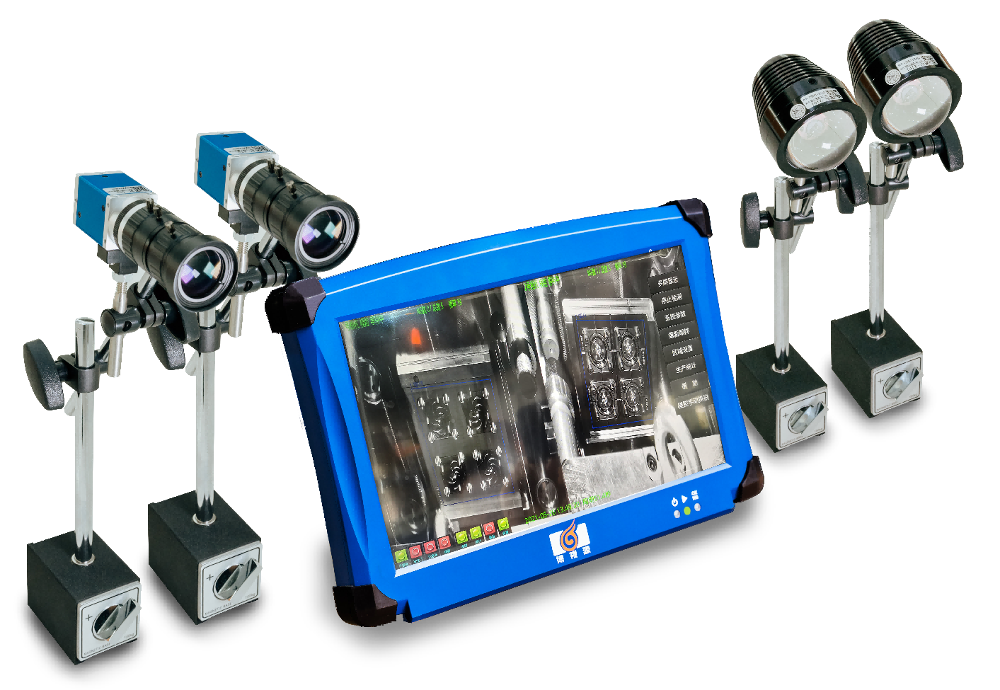
智能化转型节点
现如今，全球工业正在不断向4.0智能化时代推进，传统注塑/冲压车间由于模内生产时的压模问题也是迫在眉睫，但是往往由于车间前期布局不足或硬件设备更新成本过高等原因，即便安装了市面上普遍的模具监视器，实现了初步的模内监控可视化，也是无法真正向智能化转化。
针对这一痛点，我司将我们这款第三代模具监视器进行了升级改造，新增网络模块、研发了大数据管理系统，让用户的注塑/冲压生产实现了真正的智能化转型。而应对新车间，该设备更是可直接适配，为车间提供大数据收集管理。
一人看守
一台终端
模具异常时
只能现场操作
设备升级智能化
成本高昂
难以建立
数据化MES系统
智能化转型
多设备实时
生产监控
生产详情图
集成
检测报告
历史检测图片
无网络端口布局
无数据报表统计
检测/NG视频回溯
设备NG
数据报表
NG记录统计
单台操作记录
终端远程可视化改装门槛高
.........
所有设备
数据对比
系统软件
更新日志
搭建MES系统

Slide 4


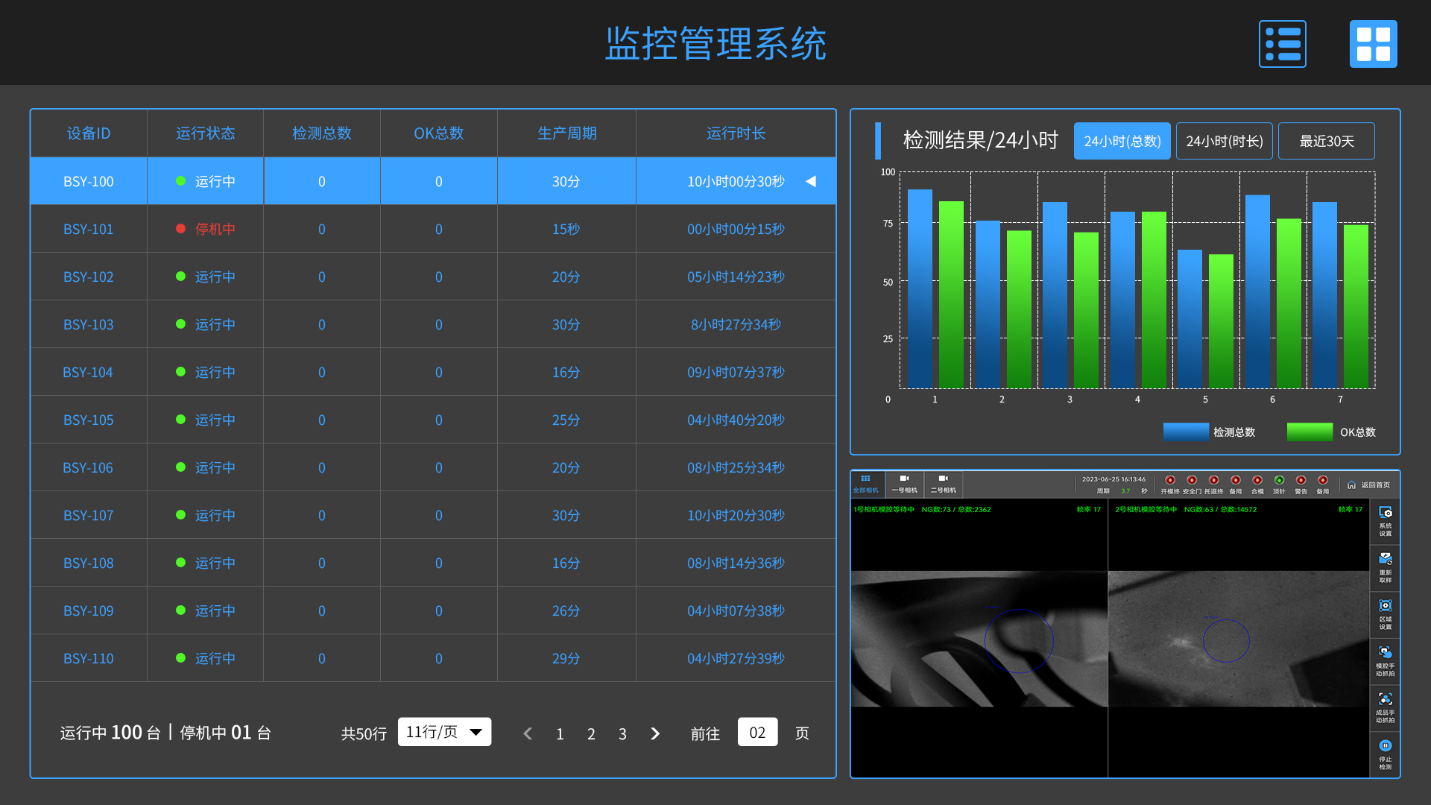



大数据能做些什么
车间布局方案
轻松实现后台数据系统升级
有线布局
无线传输
服务器电脑
用户终端
匹配数量交换机
车间数据看板
......
车间路由器
车间办公室

Slide 5

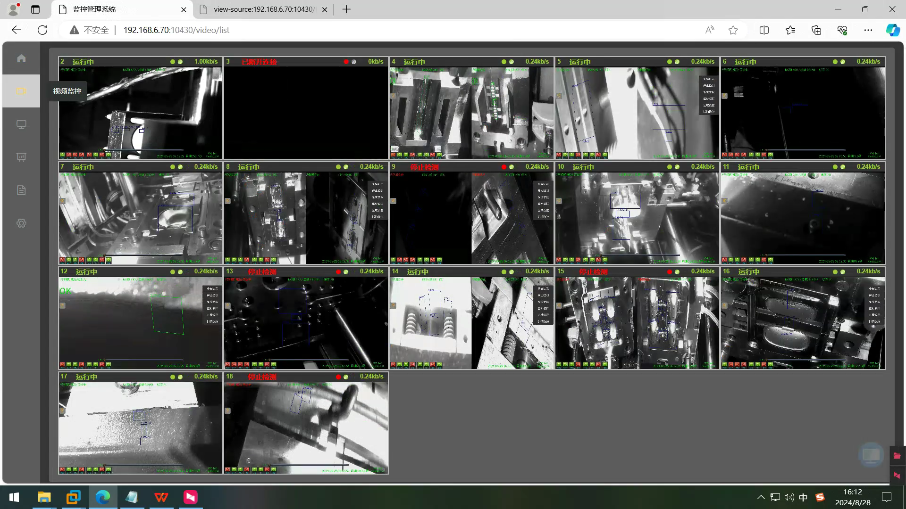



大数据能做些什么
设备端模具远程可视化、集成式实时监控
升级
模具终端×N ▷ 监控/操作工位×N
模具终端×N ▷ 监控工位×1
模内实况直观展示
人力成本大幅下降

Slide 6
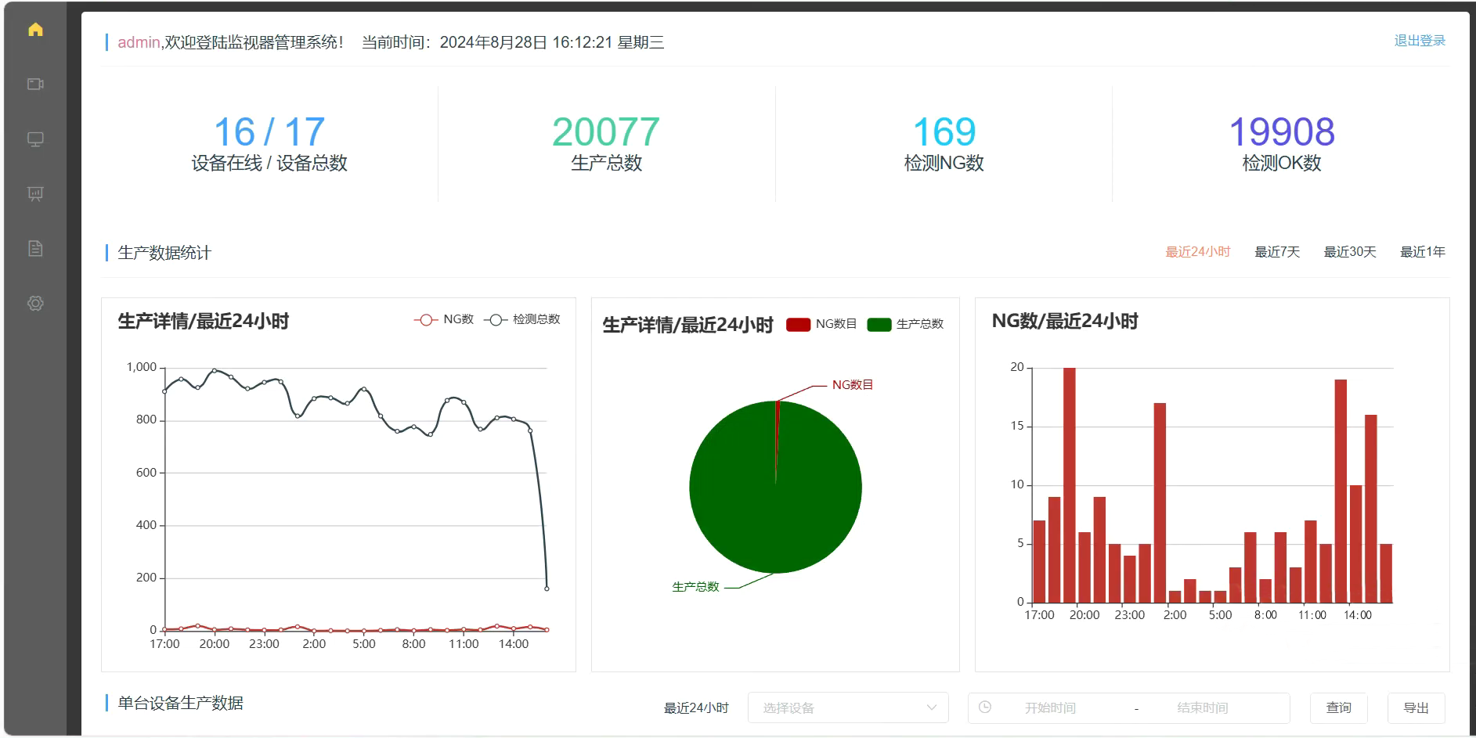
大数据能做些什么？
MES系统
Manufacturing Execution System
车间生产数据自动统计、图形化展示
车间终端整体运行稳定性、产品不良品率了如指掌
在线设备数统计
车间终端总生产数
/NG数统计
终端操作情况
实时更新

Slide 7
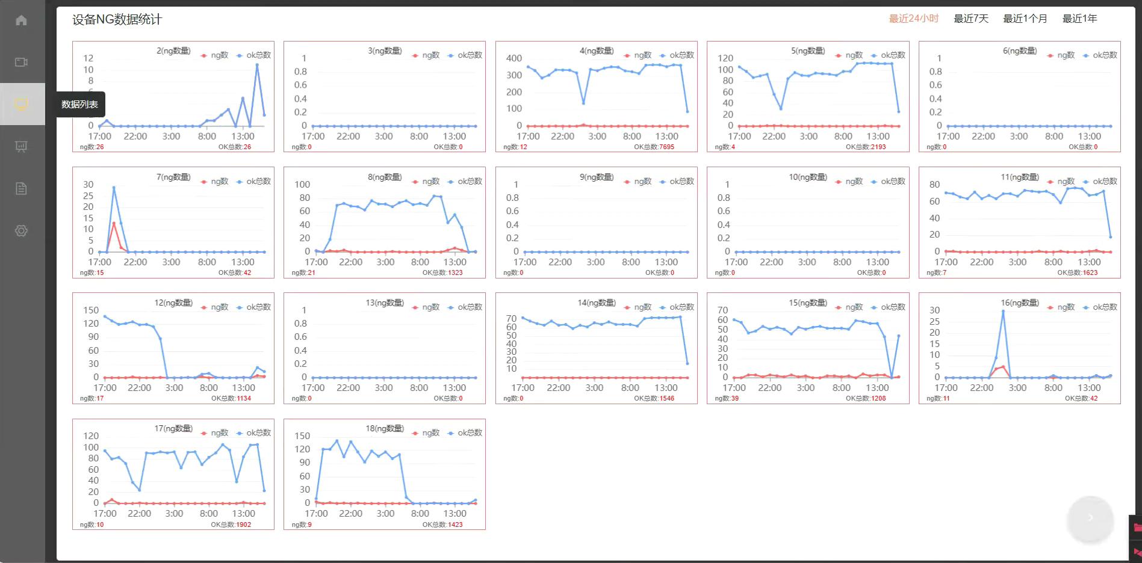
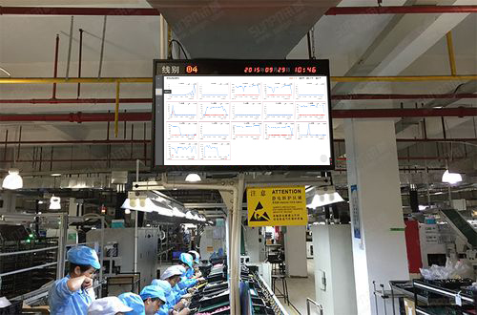
大数据能做些什么？
单台设备可自定义时间段-展示良品/不良品总数
实时生产状态清晰明了
管理人员可用车间看板直观管理
在线设备数统计

Slide 8
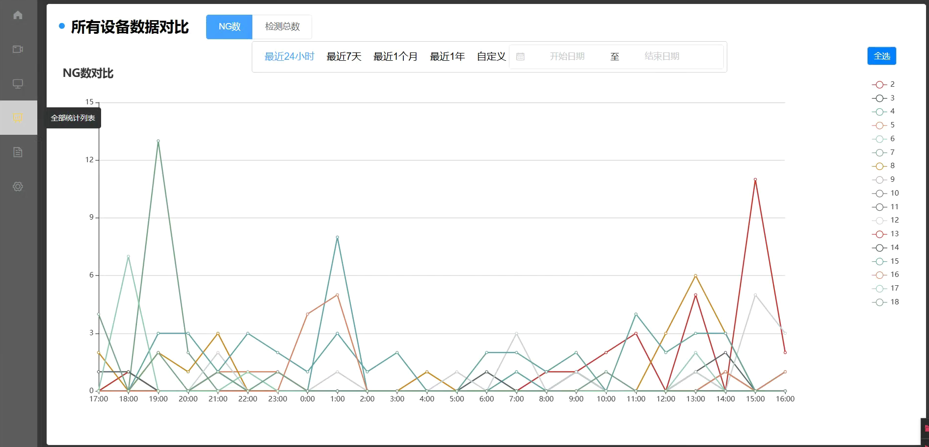
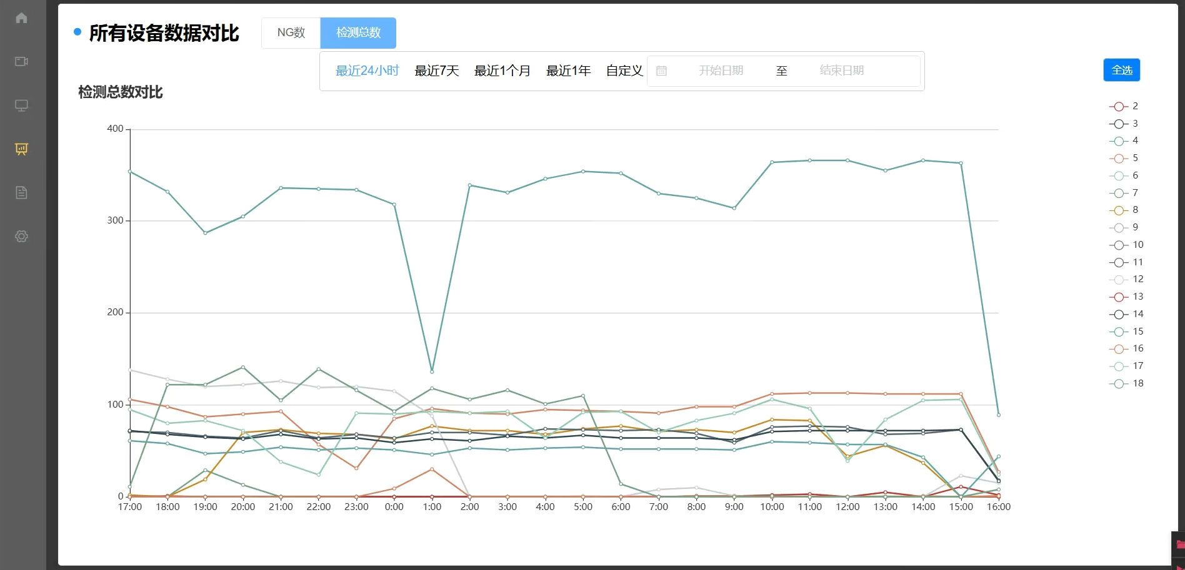

大数据能做些什么？
NG数对比
单台终端以时间向曲线图并排展示
所有设备检测总数/NG数据自动统计
数据记录时间段自由可选
检测总数对比
所有设备生产稳定性清晰对比
所有设备生产效率一目了然
单台设备生产良品率更易获取

Slide 9
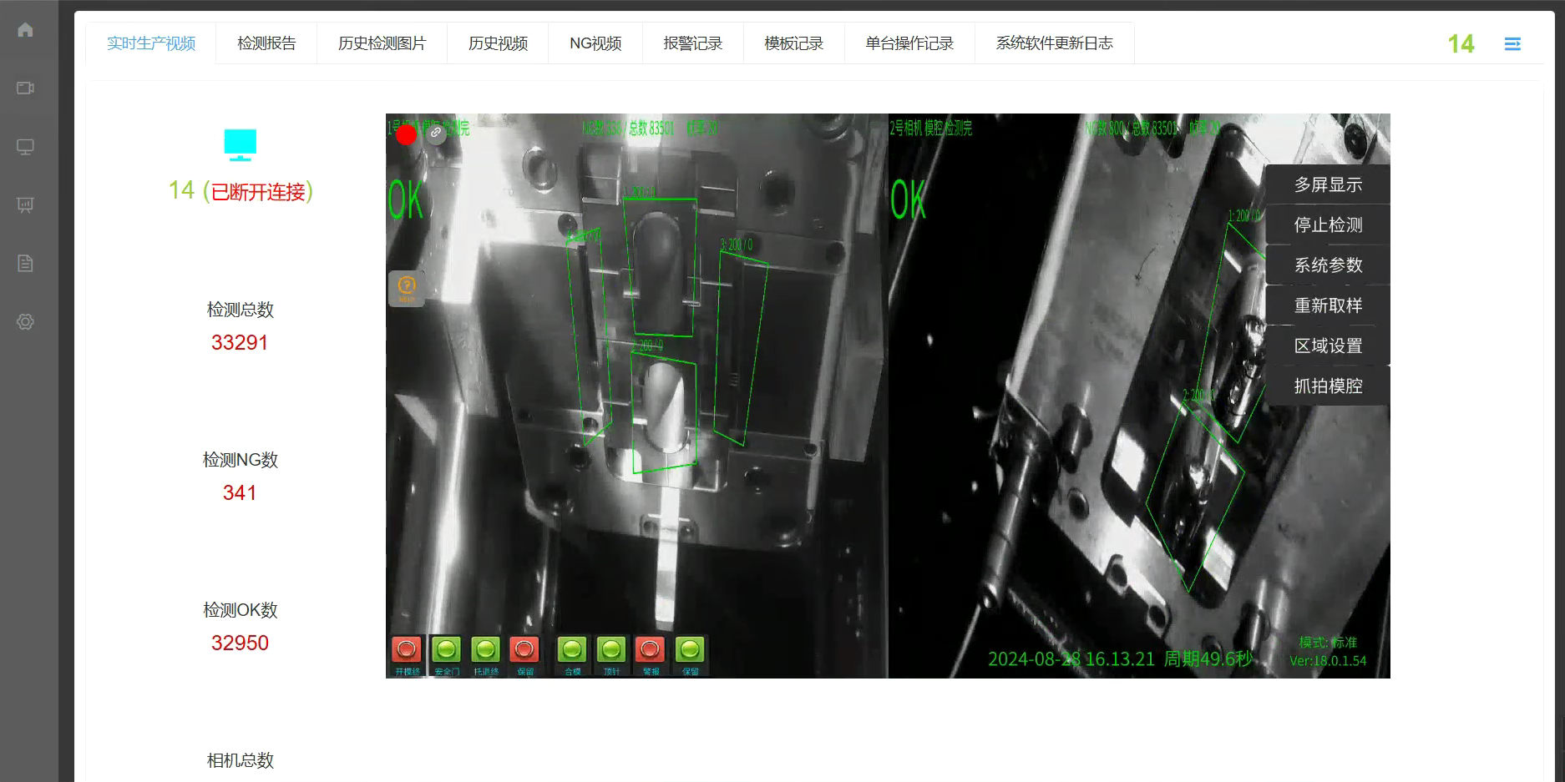
大数据能做些什么？
实时生产视频
远程且近距查看模具开合情况
远程操作模具监控参数设置
检测灵敏度/报警面积/检测框调整，远程优化更便捷
偶有误报警
可第一时间人眼排查原因，恢复终端生产线生产

Slide 10
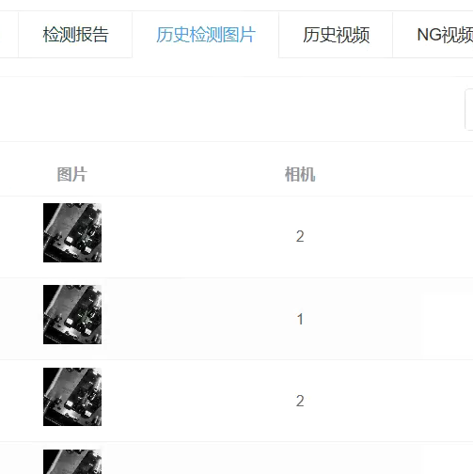
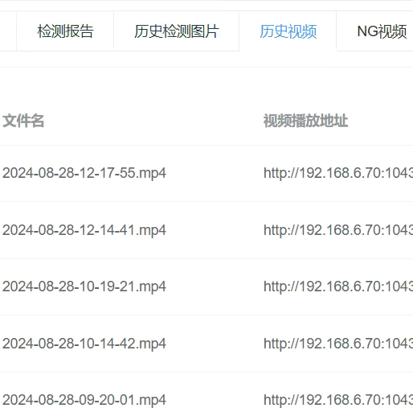
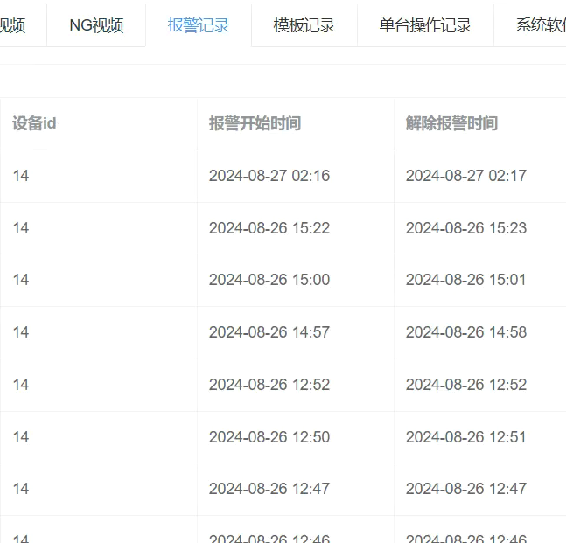
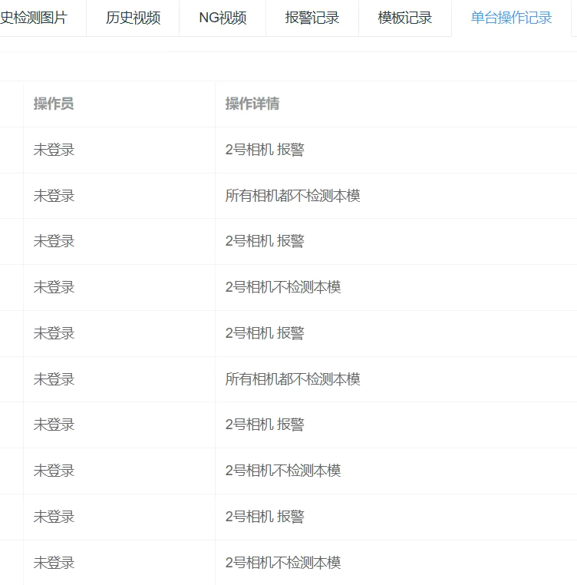
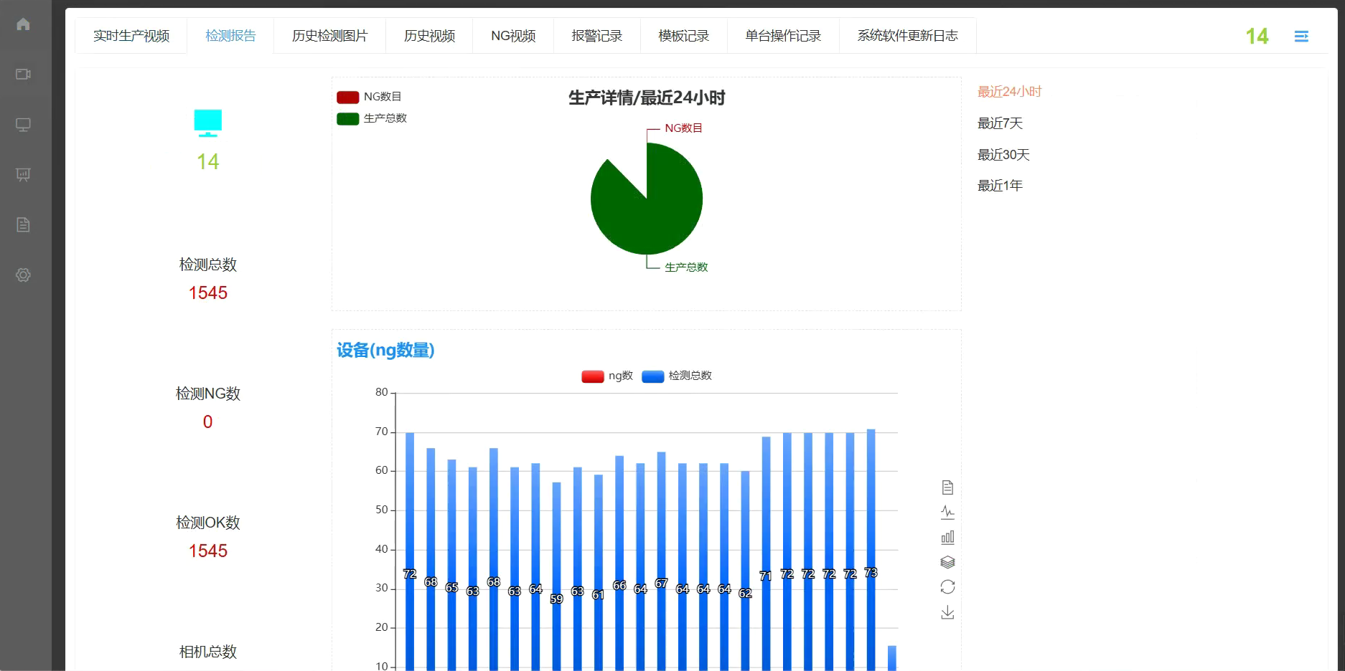
大数据能做些什么？
实时生产视频
媲美现场操作
检测报告
设备生产状态回溯
历史检测图片
检测图片回溯
历史视频
检测影像动态回溯
NG视频
NG问题回溯排查
报警记录
触发报警到解除报警时间记录
模版记录
已添加模版回溯
单台操作记录
设备操作详情
系统日志更新记录
检查是否最新版本

Slide 11
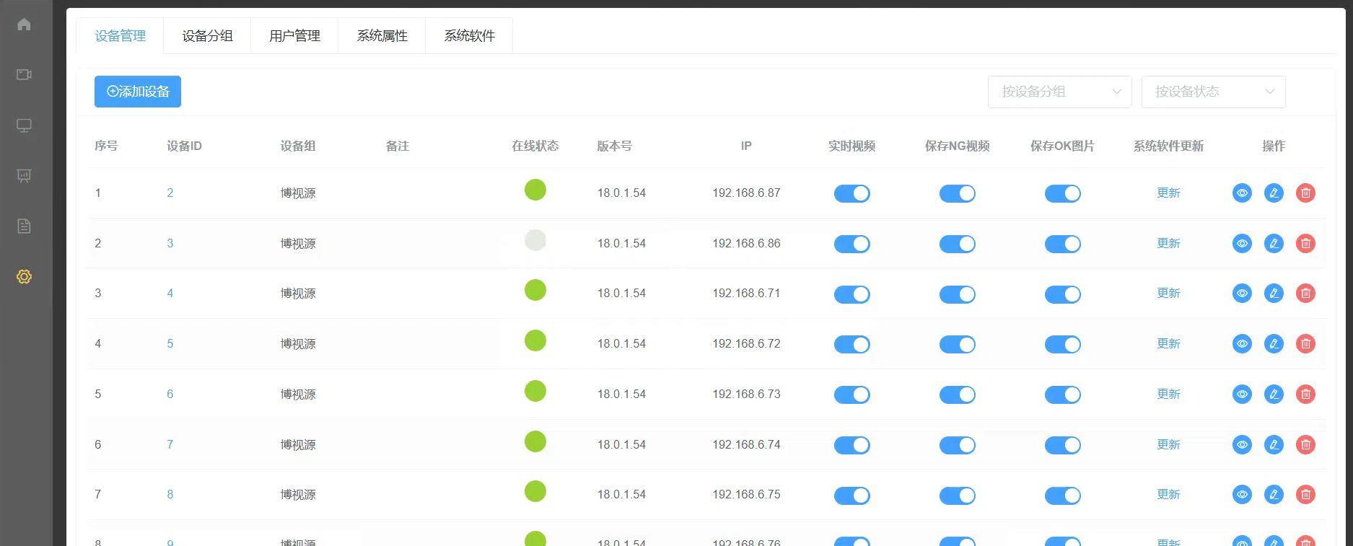
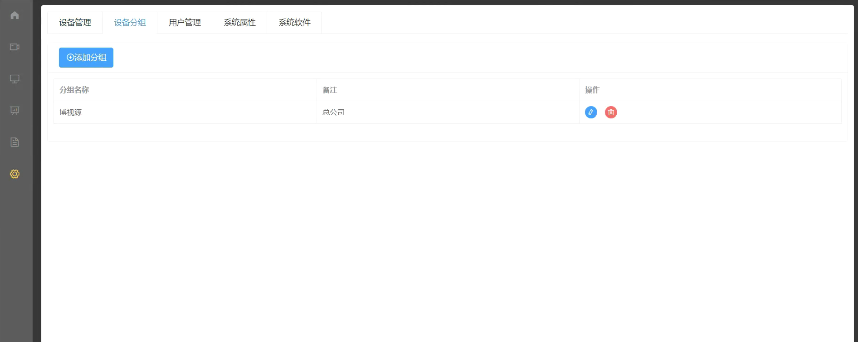
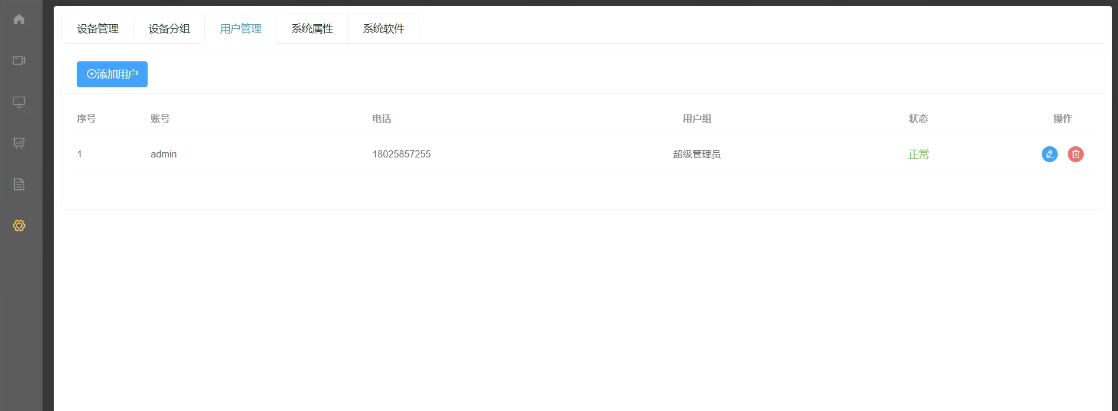
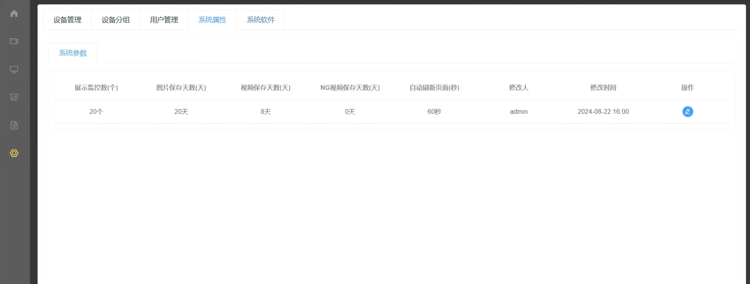
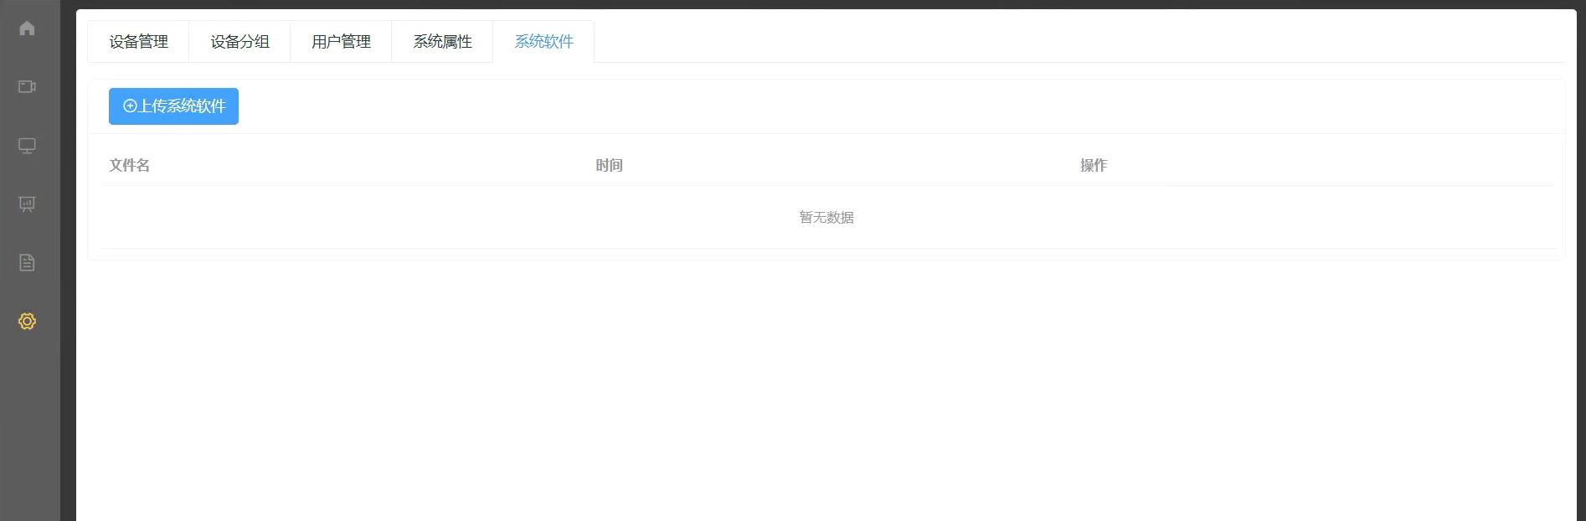
大数据能做些什么？
设备管理
系统内批量
管理设备
设备分组
多个车间场景下
分组管理更便捷
用户管理
操作人员权限划分
避免越权操作
系统属性
管理数据
保存时长
系统软件
软件版本展示

Slide 12
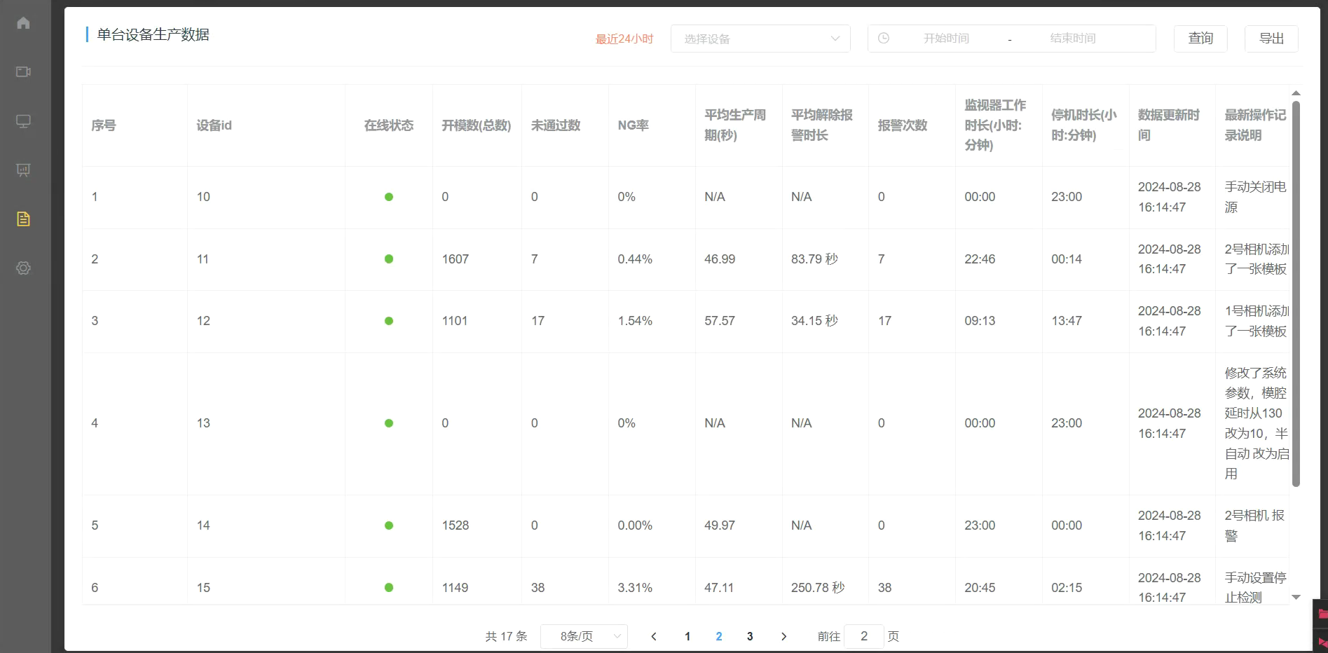
大数据能做些什么？
模内监控各个维度数据化统计/展示 模具监视设备&终端模具生产高度结合

Slide 13

厦门博视源机器视觉
技术有限公司
谢谢大家
厦门工厂：福建省厦门市集美区杏林瑶山路13-17号
无锡工厂：江苏省无锡市锡山区吼山南路15号4号楼
销售热线：0086-592-6077810
企业官网：www.xmbsy.net

